Slide 1
Transformada de Fourier y su aplicaci ́on en tratamiento de
audio
Hecho por:
javier Oswaldo Alvarez Reyes
Rony Rodrigo Sicos Barrera
Pablo Cesar Yucra Ccolqque

Slide 2
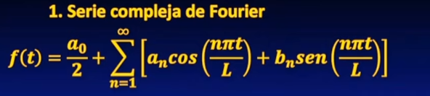
Transformada de Fourier
Se la deduce a partir de la Serie Compleja de Fourier, considerando el periodo T de la función f(t) tiende a infinito:

Slide 3
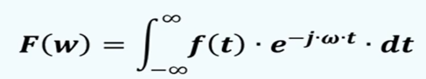
Transformada de Fourier
Su resultado es una función compleja que depende de la frecuencia angular w.
Descomponiendo F(w), podemos obtener los diagramas de fase y magnitud en función de w, que se denomina ESPECTRO DE MAGNITUD Y FASE.
Si f(t) tiene simetría par, su transformación es real.
Si f(t) tiene simetría impar, su transformada es imaginaria.

Slide 4
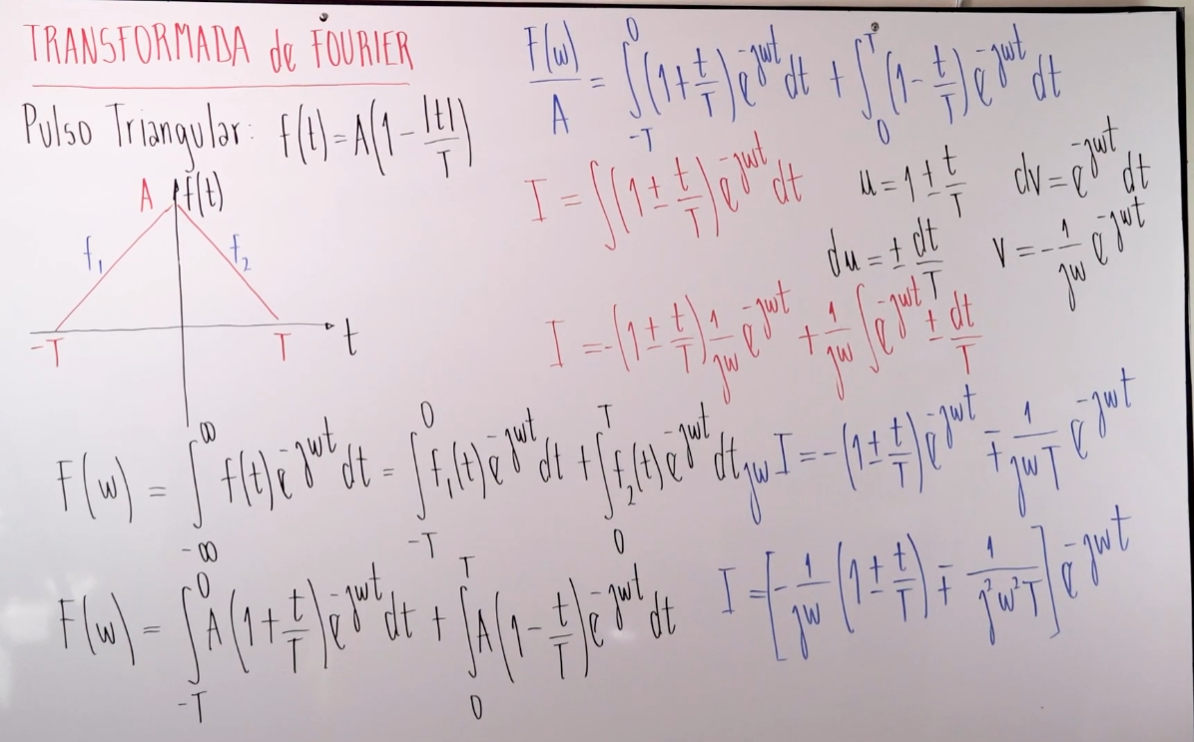
Transformada de Fourier

Slide 5
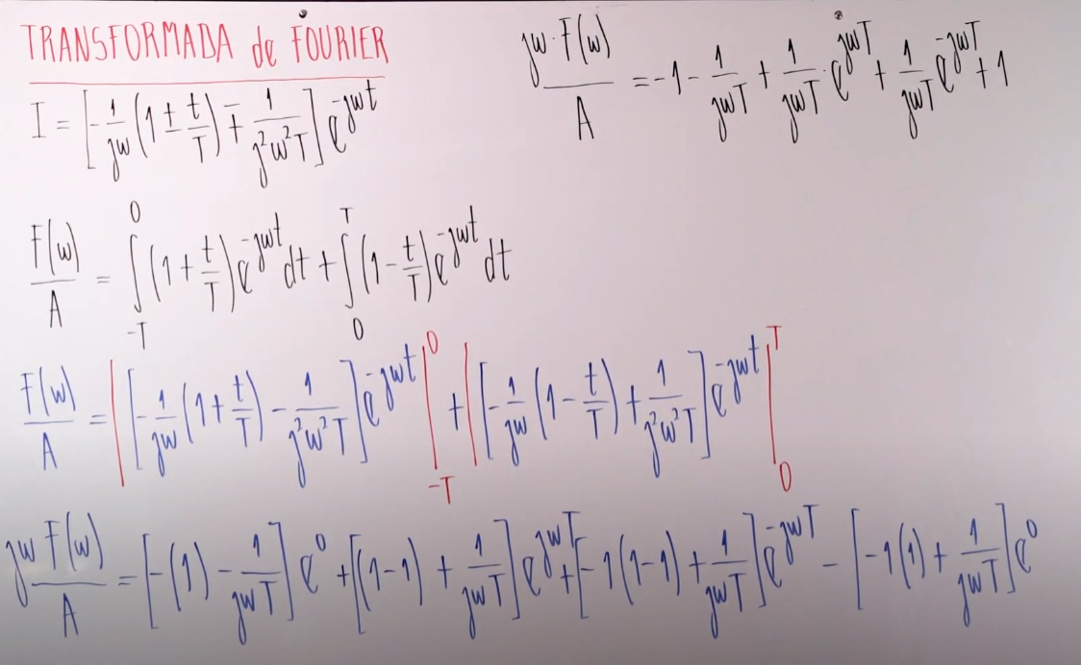
Transformada de Fourier

Slide 6
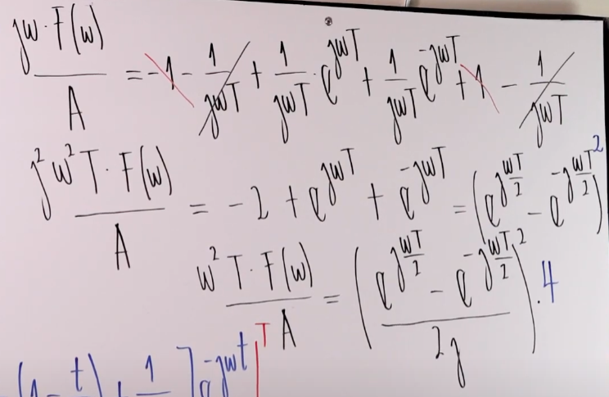
Transformada de Fourier

Slide 7
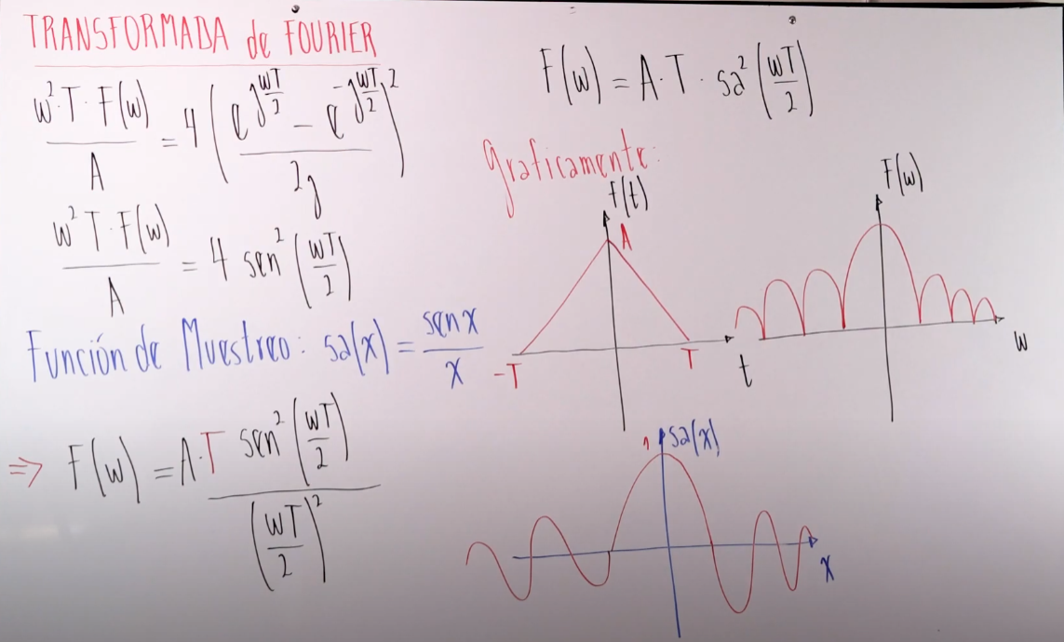
Transformada de Fourier

Slide 8
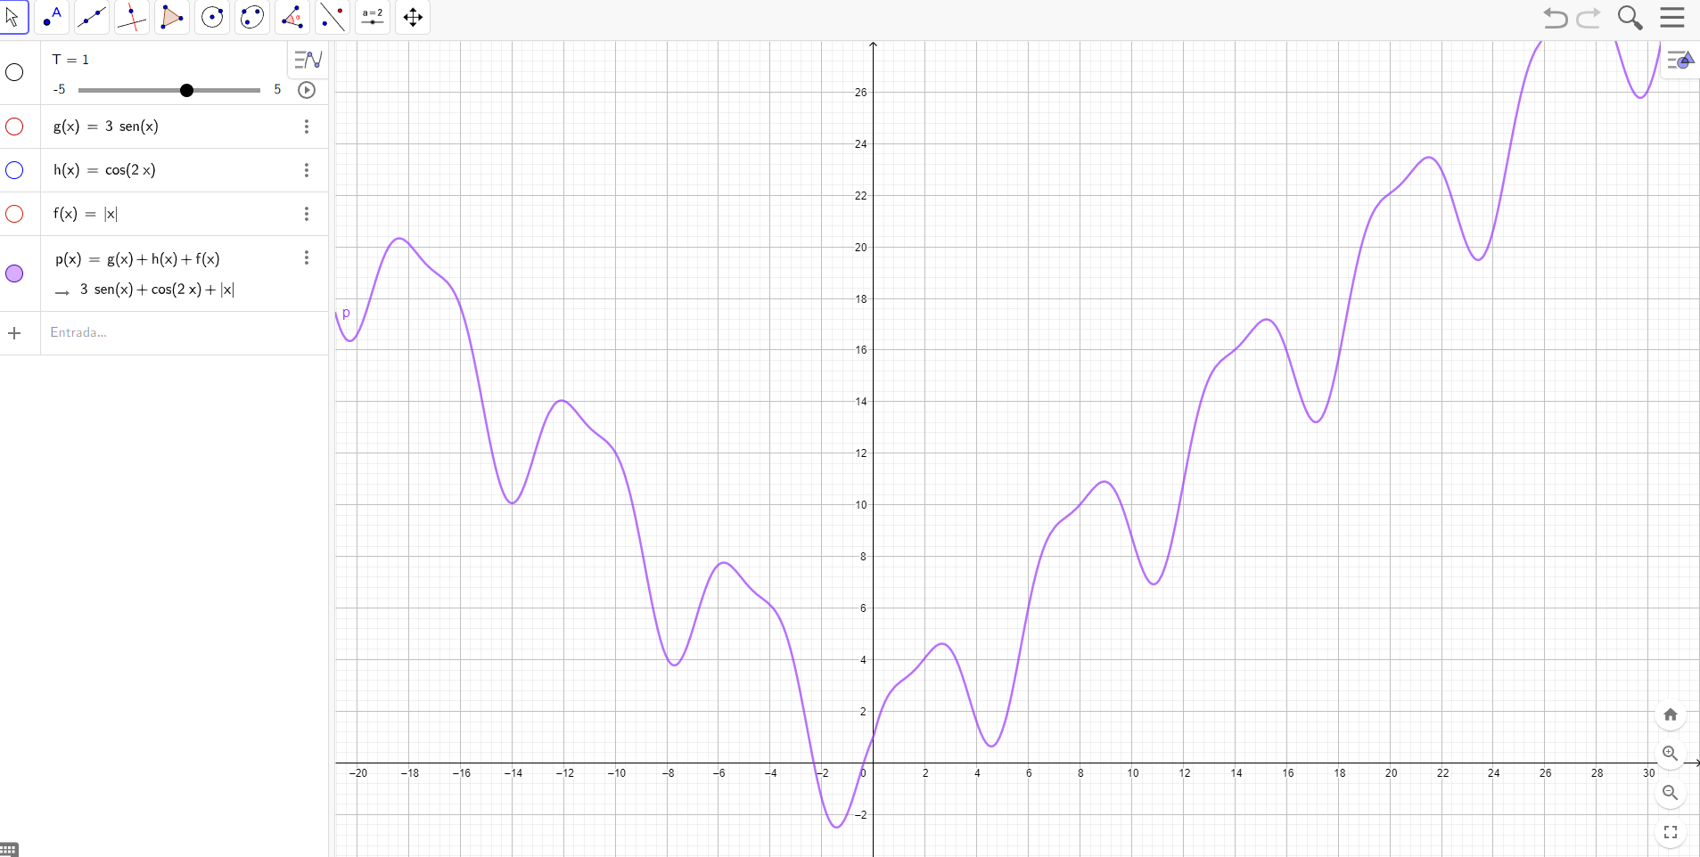
Transformada de Fourier

Slide 9
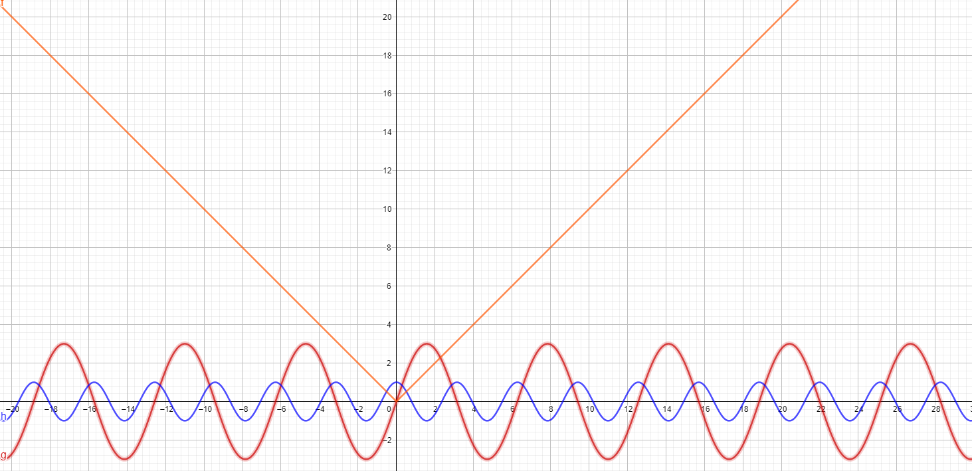
Transformada de Fourier

Slide 10
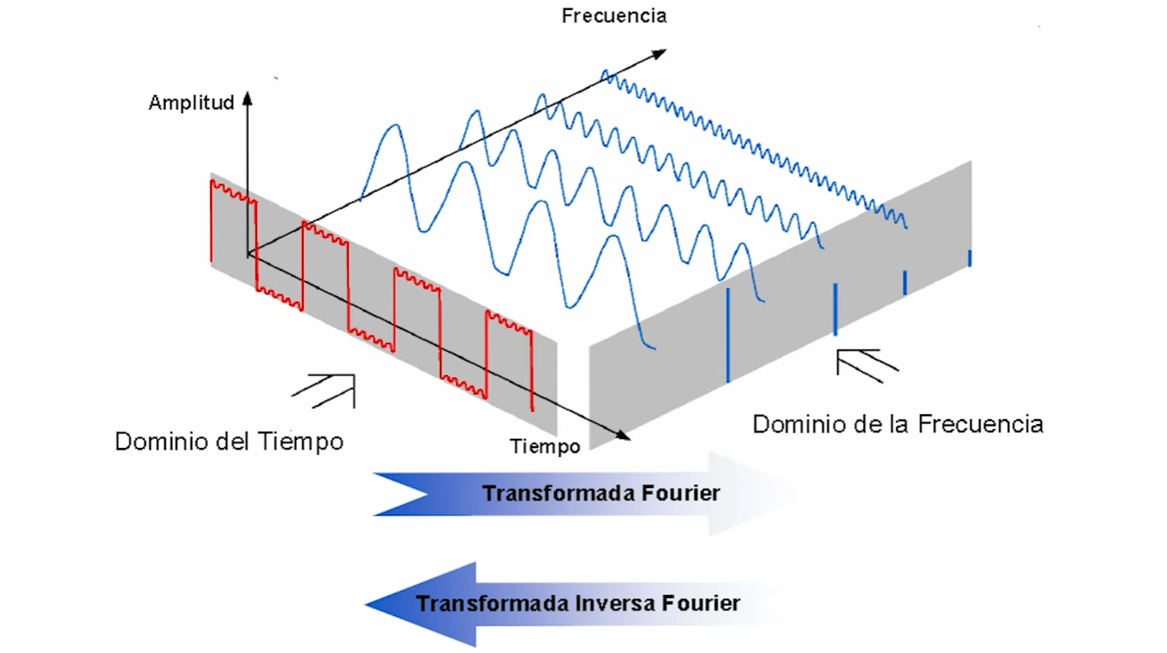
Transformada de Fourier

Slide 11



Fourier y su aplicación en tratamiento de audio

Slide 12

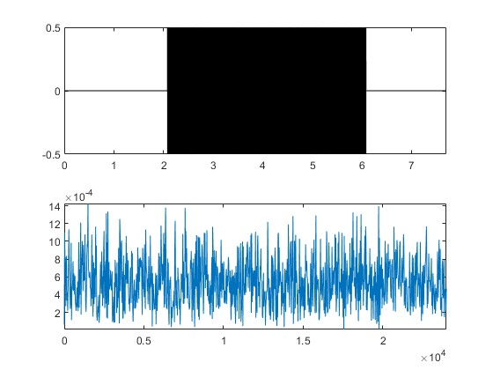
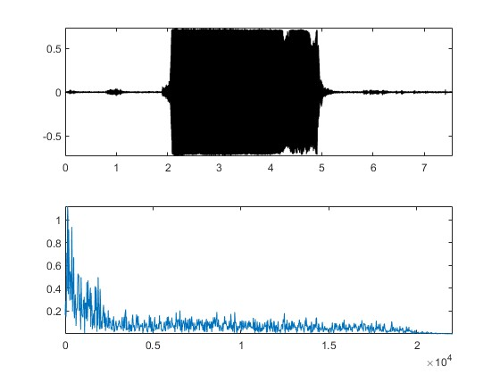
Sonido
BEEP
Flauta

Slide 13

Almacenamiento
std::vector<sf::Int16> samples = ...;
buffer.loadFromSamples(&samples[0], samples.size(), 2, 44100);
Esta clase encapsula los datos de audio, que son básicamente una matriz de enteros con signo de 16 bits (llamados 'muestras de audio'). Una muestra es la amplitud de la señal de sonido en un momento dado y, por lo tanto, una matriz de muestras representa un sonido completo

Slide 14
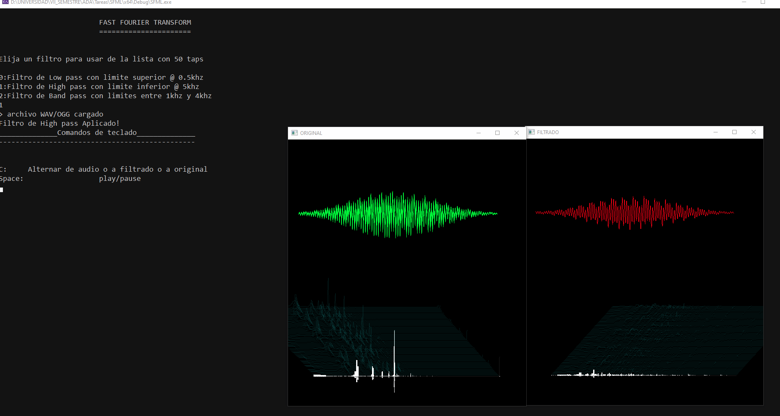
Primero: Los Resultados

Slide 15
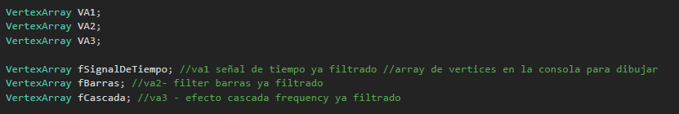
DATOS PREVIOS

Slide 16
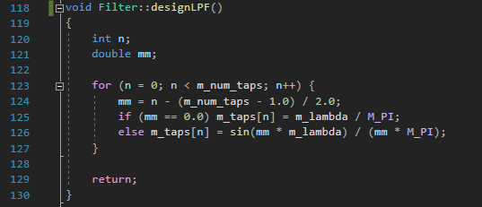
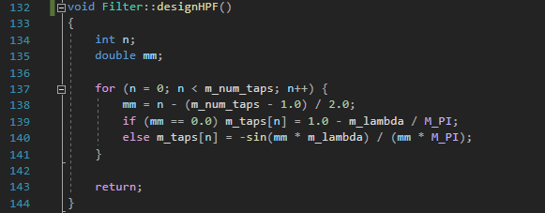
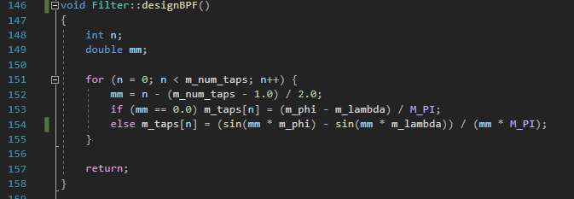
Filtros:
Los filtros están diseñados utilizando el "método de la serie de Fourier". Esto significa que los coeficientes de una aproximación de la serie de Fourier a la respuesta de frecuencia de un filtro ideal (LPF, HPF, BPF) se utilizan como derivaciones de filtro. Los filtros resultantes tienen alguna ondulación en la banda de paso por el fenómeno de Gibbs; los filtros son de fase lineal.

Slide 17
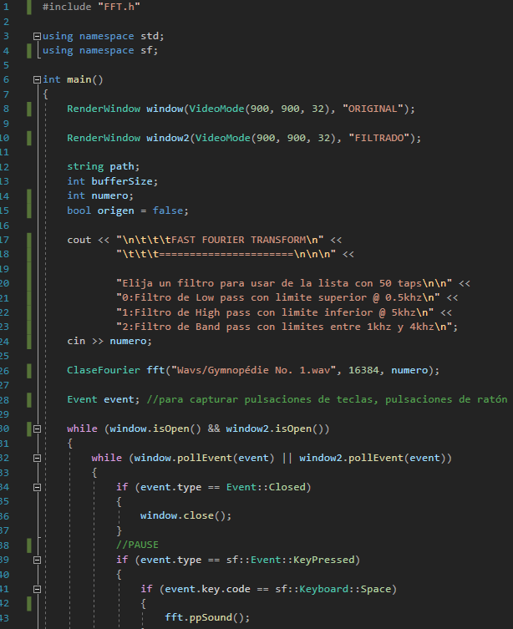
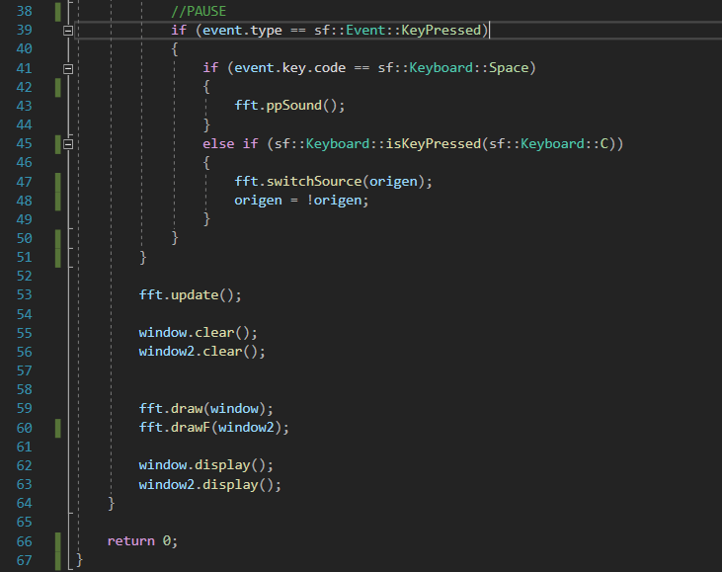
CÓDIGO (MAIN)

Slide 18
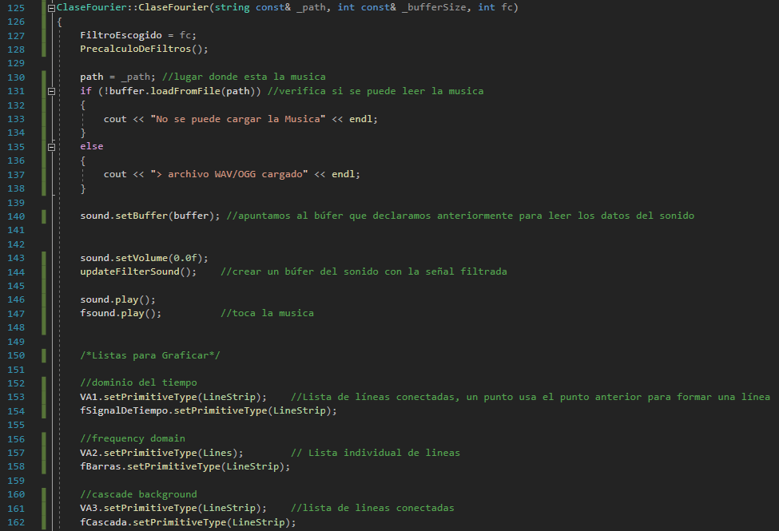
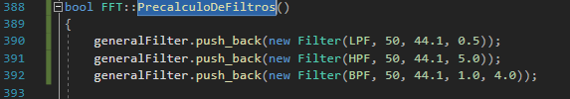
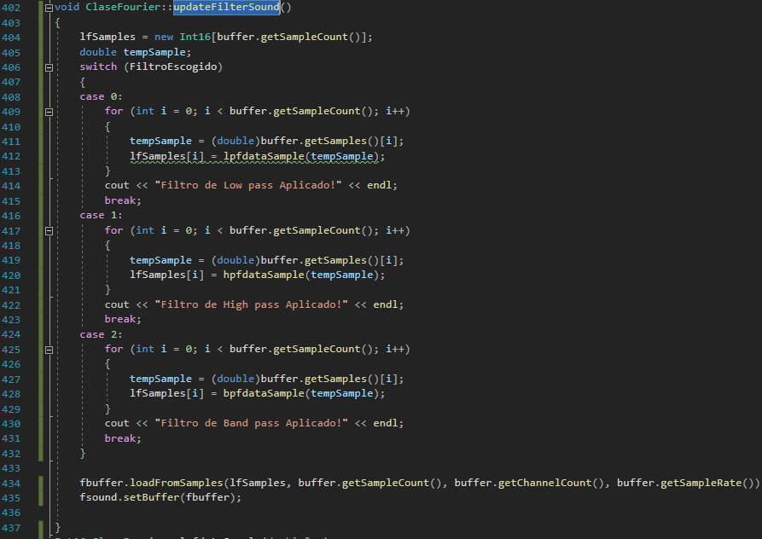
CONSTRUCTOR(clase FFT)

Slide 19
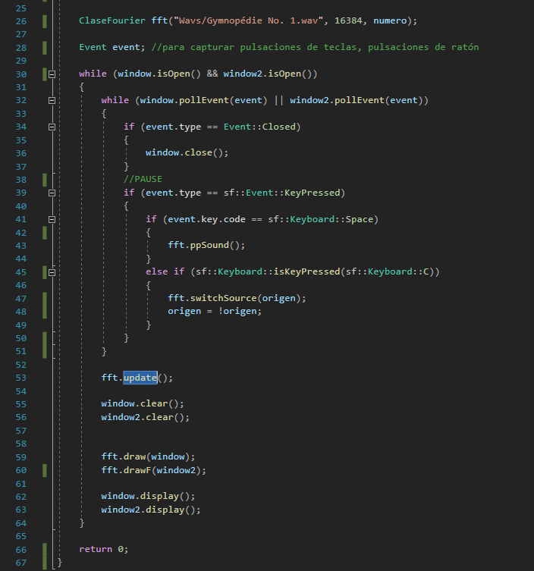
¿Dónde Llamamos al Fast Fourier Transform?

Slide 20
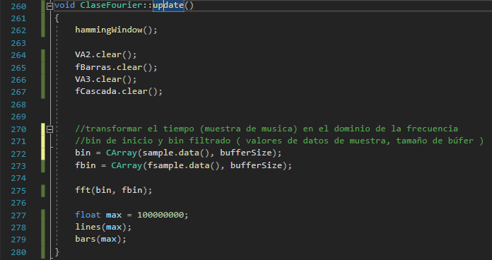
Update

Slide 21
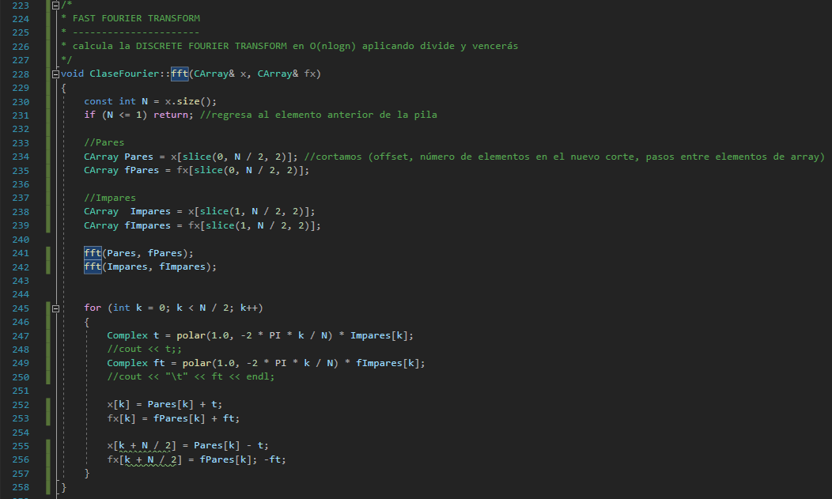
FAST FOURIER TRANSFORM

